Slide 1
Registro Oficial de Licitadores y Empresas Clasificadas del Sector Público
Conforme a la Ley 9/2017 de la Ley de Contratos del Sector Público

Slide 2
Definición
-Se encuentra regulado en los artículos 337 y siguientes de la Ley 9/2017 de 8 de Noviembre de Contratos del Sector Público, por la que se transponen al ordenamiento jurídico español las Directivas del Parlamento Europeo y del Consejo 2014/23/UE y 2014/24/UE de 26 de febrero de 2014.
-Este registro tiene por objeto la inscripción de datos y circunstancias que resulten relevantes para acreditar las condiciones de aptitud de los empresarios para contratar con las Administraciones Públicas y demás organismos y entidades del sector público , incluidas las facultades de sus representantes y apoderados
-Su finalidad es reducir las cargas administrativas del proceso de contratación pública , evitando a los licitadores la necesidad de aportar en cada procedimiento de contratación los documentos que acreditan lo inscrito en el Registro

Slide 3
¿Es obligatoria su inscripción?
-De acuerdo con lo establecido en los artículos 337 y 338 de la LCSP la inscripción en el Registro Oficial de Licitadores y Empresas Clasificadas del Sector Público , o en el que puedan constituir las Comunidades Autónomas , es obligatoria para las clasificaciones otorgadas a los empresarios por la Junta Consultiva de Contrtación Pública del Estado
-Debemos tener en cuenta que sólo es exigible la clasificación de acuerdo con lo establecido en el artículo 77 de la Ley de Contratos del Sector Público , para los contratos de obras cuyo valor estimado sea igual o superior a 500.000 euros
- Por otro lado a partir del 9 de septiembre de 2018 para la adjudicación mediante procedimiento abierto simplificado los licitadores deberán estar inscritos en el Registro Oficial del Licitadores y Empresas Clasificadas del Sector Público , tal y cómo establece en el artículo 159.4 en relación con la Disposición Adiciona Decimosexta de la LCSP
-Debemos tener en cuenta que de conformidad con la Disposición Transitoria Tercera de la LCSP, hasta el 9 de septiembre , es suficiente con la acreditación de la capacidad , solvencia y ausencia de prohibiciones en la forma establecida con carácter general

Slide 4
Procedimiento para su inscripción
Presentación de solicitud por medios electrónicos
Es preciso identificarse con el DNI electrónico o con el Certificado Digital CERES
Y posteriormente hay que incorporar la documentación acreditativa de la inscripción solicitada

Slide 5
DATOS QUE RECOGE EL REGISTRO
Acceso a la página web :
A través del Portal del Registro Oficial de Licitadores y Empresas Clasificadas del Estado a través de la sigueinte dirección :
https://www.registrodelicitadores.gob.es
-Personalidad y Capacidad de Obrar
Facultad de los representantes o apoderados
Clasificación
Prohibicion de Contratar
Autorizaciones o habilitaciones profesionales
Solvencia económica y financiera
Información de Cuentas Anuales
Cifra del volumen global de negocio
Póliza de responsabilidad asegurada

Slide 6
Documentación a aportar para la Inscripción en el Portal del Registro Oficial de Licitadores y Empresas Clasificadas
El solicitante deberá tener un representante legal de la empresa , y así debe aportar su poder de representación para el acto de inscripción
Personalidad y Capacidad de Obrar :Escritura de Constitución y objeto social inscritas en el Registro correspondiente
Administradores y Apoderados con poderes para contratar :Escrituras de nombramiento o poderes inscritos en el registro correspondiente
Certificado de Clasificación
Títulos habilitantes
Cuentas anuales presentadas en el Registro mercantil
Certificados del registro mercantil de los ejercicios cuya inscripción desea
Póliza de seguros, certificado de empresa aseguradora y recibo de estar al corriente de pagos

Slide 7
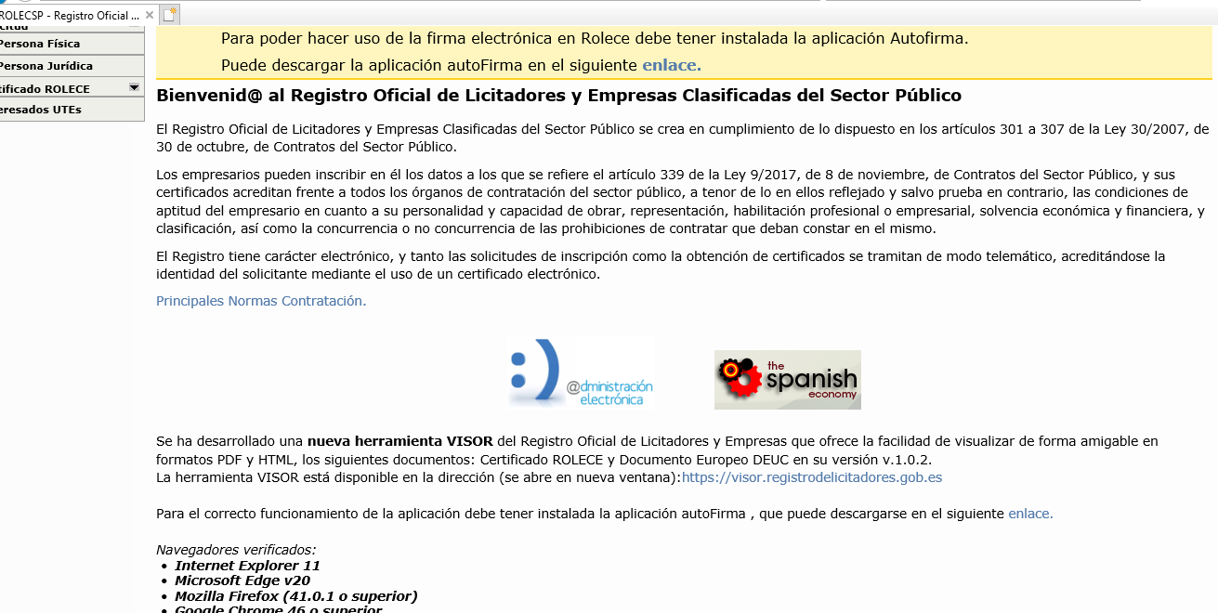
Página

Slide 8
Acceso

